Slide 1
Præsentation af den kommende tilsynsvejledning
11. oktober 2022
Christian Grell/Rita Munk
Kontor for Almene Boliger & Byfornyelse

Slide 2
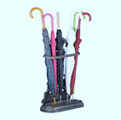
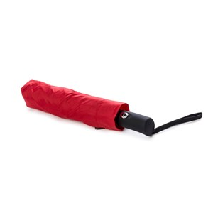
Formål med en tilsynsvejledning
Skabe overblik
Samle
Bistå tilsynets sagsbehandling
Sikre et tilstrækkeligt tilsyn

Slide 3
Skabe overblik ved at samle
har samlet tilsynsforpligtelserne fra love og bekendtgørelser på almenboligområdet
tilsyn forstås her i bred forstand – pligten til at gennemføre legalitetskontrollen og pligten til at gennemføre styringsdialogen
vejledningens del I om legalitetskontrollen som er ny - og del II er genoptryk af vejledning om styring af den almene boligsektor

Slide 4
Bistå tilsynet
giver bud på håndtering af kommunens mange roller
gennemgår de forskellige tilsynsområder
afgrænser indhold i et tilsyn – legalitetstilsyn og skøn
gennemgår mulige reaktioner og deres anvendelsesområde

Slide 5
Sikre et tilstrækkeligt tilsyn ved at forventningsafstemme
Afklare omfanget af et tilstrækkeligt tilsyn
Opdeler tilsynet i håndterebare opgaver – klassisk tilsyn, godkendelser, styringsdialog og tvister
Hjælper nye medarbejdere med at tilrette tilsynsarbejdet – trin for trin
Gennemgår kommunens mulige reaktioner på overtrædelser

Slide 6
Vejledningens indhold
Hvornår begynder en tilsynssag?
tilfældigt kendskab
periodisk tilsyn

Slide 7
Vejledningens indhold
Udvalgte tilsynsområder
tilsyn med økonomien
tilsyn med organisationen
tilsyn med udlejning
tilsyn med bygninger

Slide 8
Vejledningens indhold
Kommunens roller ift. en boligorganisation:
som tilsynsmyndighed
som godkendende myndighed
som den myndighed, der afgør tvister mellem de beboerdemokratiske organer
som samarbejdspartner

Slide 9
Vejledningens indhold
Kommunens reaktionsmuligheder
Ikke-lovregulerede reaktioner:
dialog
kritik
henstilling
Lovregulerede reaktioner:
forlange udlevering af oplysninger
forlange erklæring fra revisor
påbud
indsætte forretningsfører

Slide 10
Den videre proces
Høring hos KL og BL
Evt. møde med en kreds af repræsentative kommuner
Færdiggøres og lægges på styrelsens hjemmeside

Slide 11
Klik for at redigere undertiteltypografien i masteren
Spørgsmål?
Debat og
spørgsmål?

